Slide 1
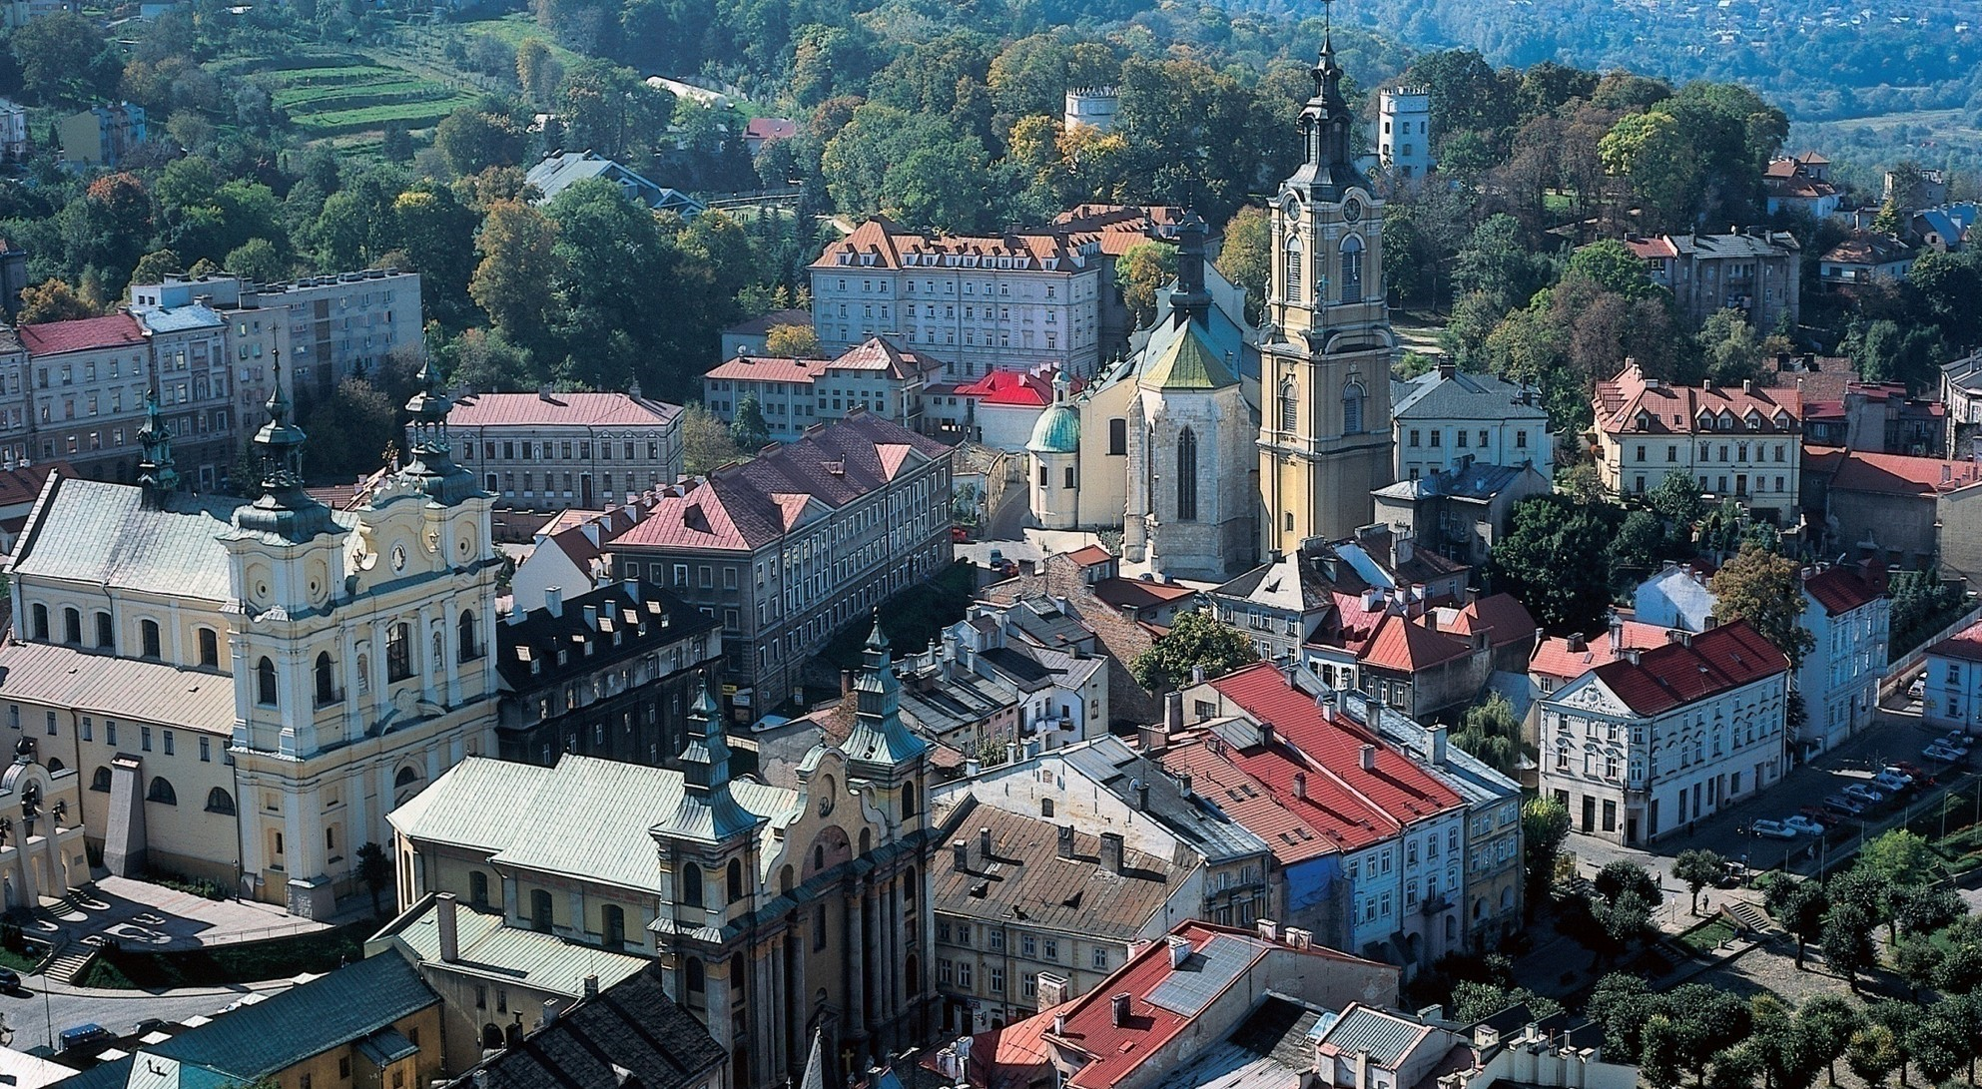
Urząd Miejski w Przemyślu
Gminny Program Profilaktyki i Rozwiązywania Problemów
Alkoholowych oraz Przeciwdziałania Narkomanii w Przemyślu:
Świetlica „Oratorium”

Slide 2
ZAWARTOŚĆ GMINNEGO PROGRAMU PROFILAKTYKI:
I część
diagnoza problemów i zagrożeń społecznych
zasoby do realizacji programu
II część
obszary problemowe (6 obszarów)
cele strategiczne
cele szczegółowe
III część
monitoring
ewaluacja
planowane działania i realizatorzy
wskaźniki osiągnięcia celu

Slide 3
ZAWARTOŚĆ GMINNEGO PROGRAMU PROFILAKTYKI:
Część II-
Obszar problemowy:
Przypadki zachowań ryzykownych dzieci i młodzieży związane z używaniem alkoholu oraz innych substancji psychoaktywnych.
Cel strategiczny:
Ograniczanie zachowań ryzykownych związanych
z używaniem alkoholu, zażywaniem narkotyków oraz innych substancji psychoaktywnych przez dzieci i młodzież.

Slide 4
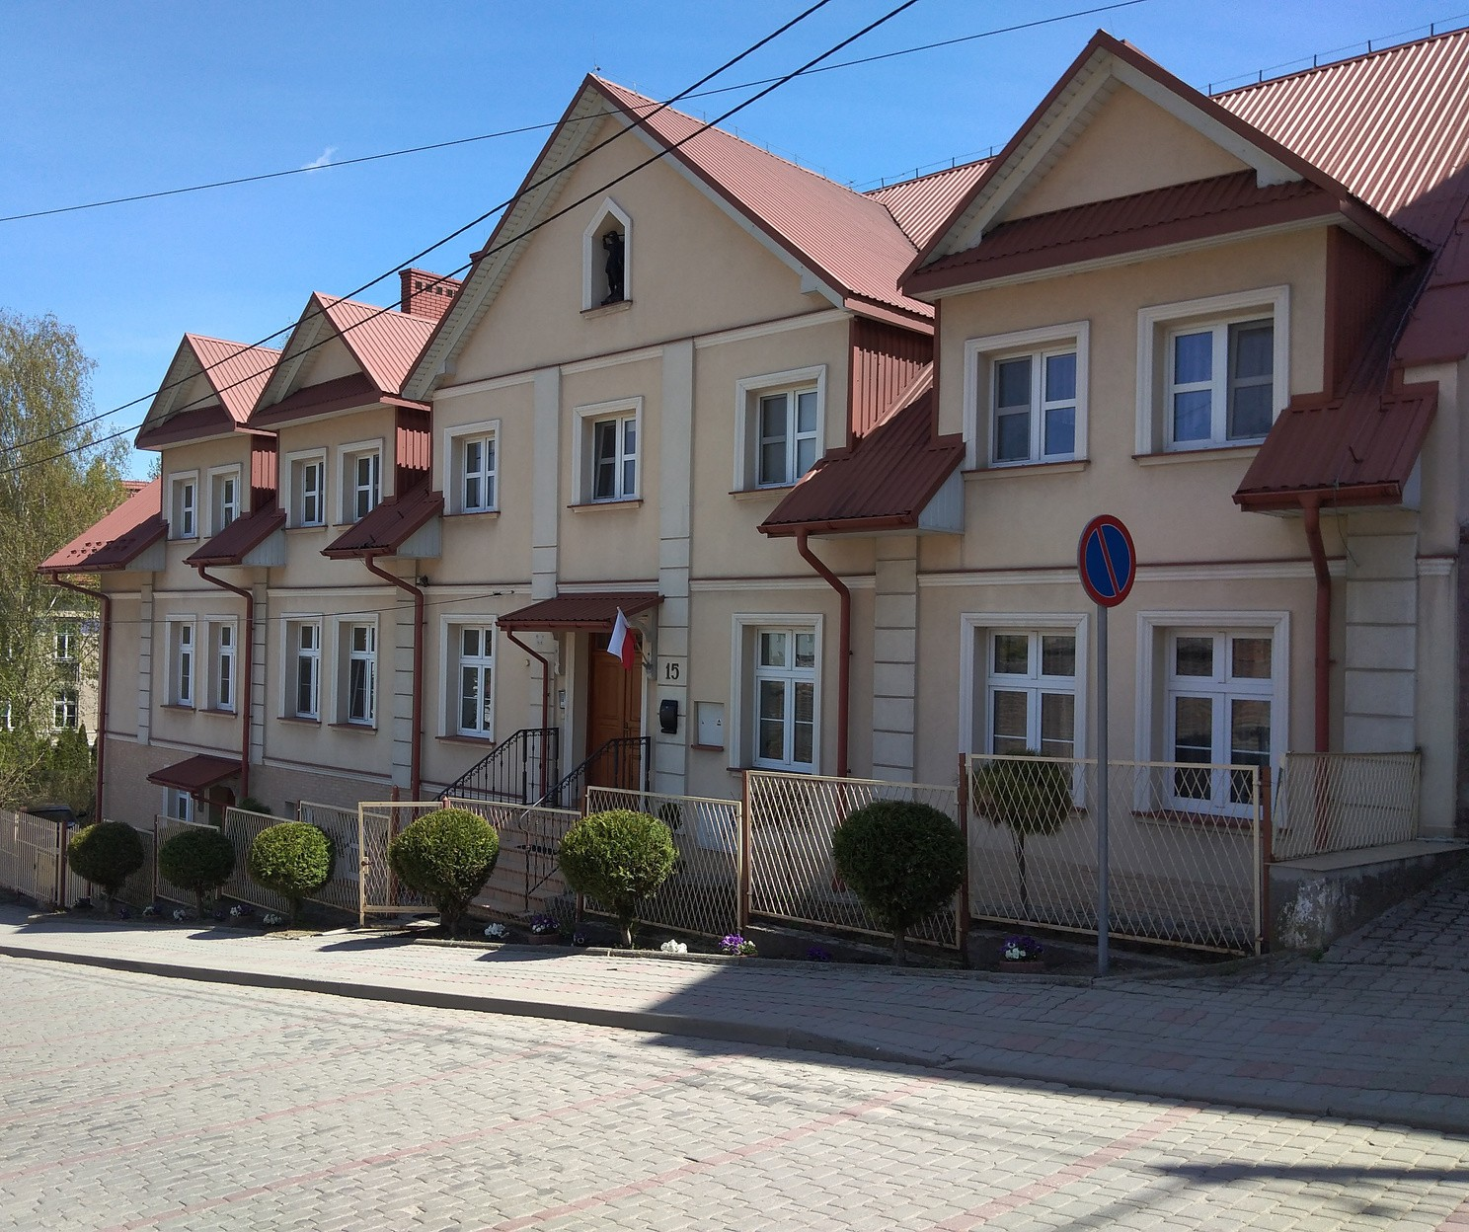
Cel szczegółowy:
Kształtowanie pozytywnych postaw społecznych i promocja zdrowego stylu życia.
Planowane działania:
Wspieranie działalności placówek wsparcia dziennego:
Katolicka Świetlica Profilaktyczno – Wychowawcza „Oratorium”
Organ prowadzący: Zgromadzenie Sióstr Św. Michała Archanioła
Źródło: "Oratorium"

Slide 5
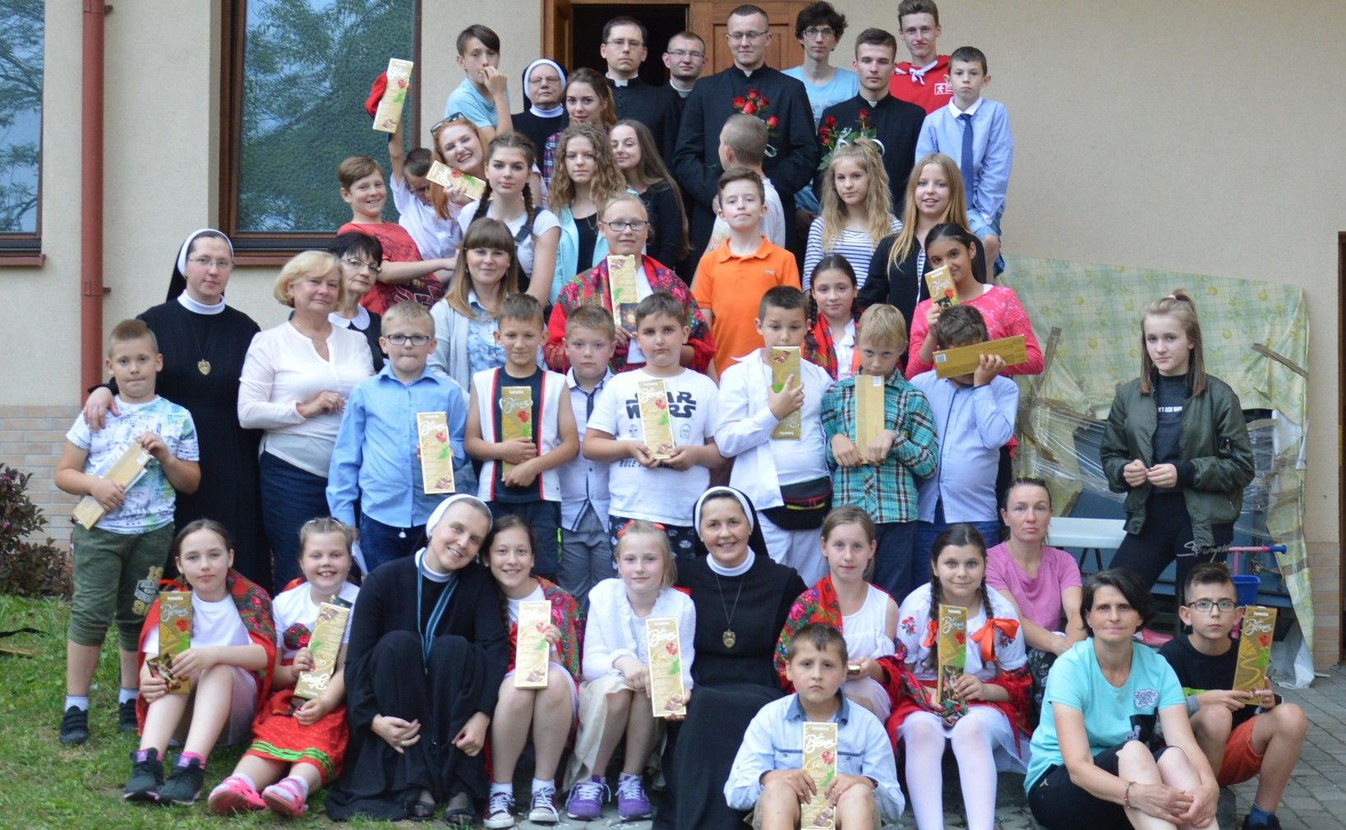
Dzieci w Katolickiej Świetlicy Profilaktyczno- Wychowawczej „Oratorium”
Źródło: "Oratorium"

Slide 6
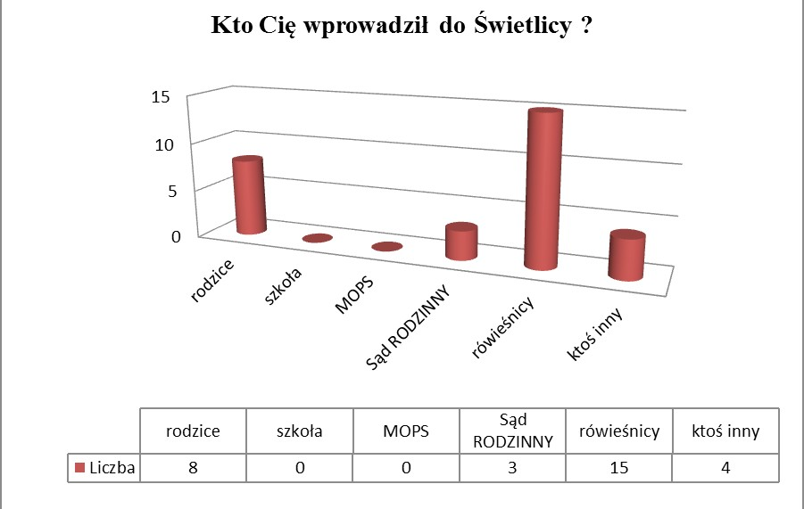
Dzieci w Katolickiej Świetlicy Profilaktyczno- Wychowawczej „Oratorium”
Źródło: "Oratorium"

Slide 7
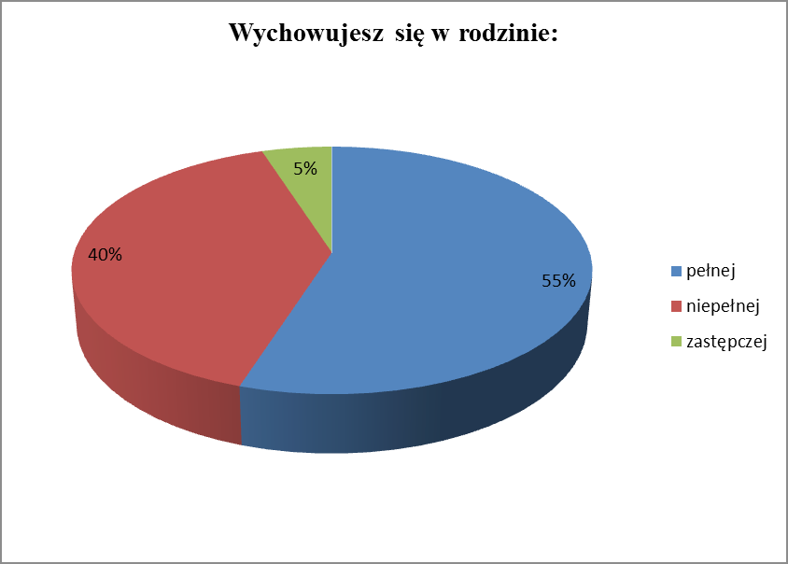
Dzieci w Katolickiej Świetlicy Profilaktyczno- Wychowawczej „Oratorium”
Źródło: "Oratorium"

Slide 8
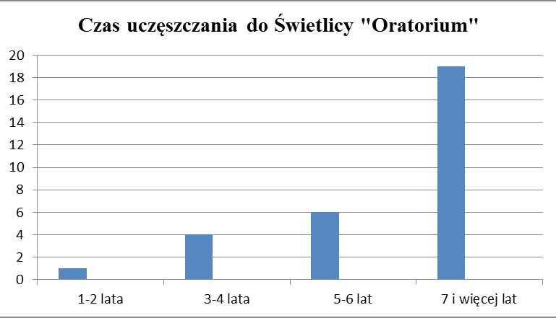
Dzieci w Katolickiej Świetlicy Profilaktyczno- Wychowawczej „Oratorium”
Źródło: "Oratorium"

Slide 9
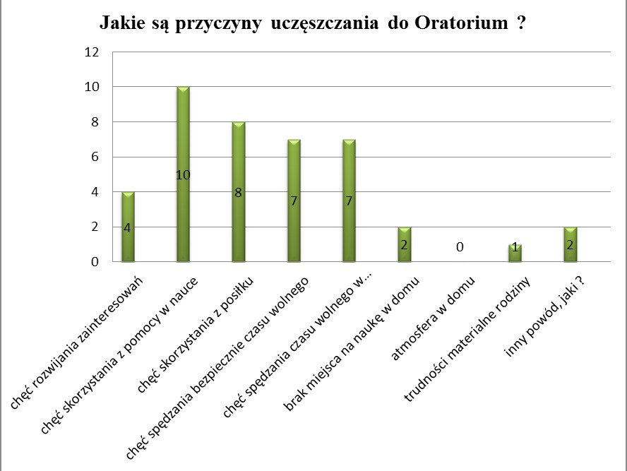
Dzieci w Katolickiej Świetlicy Profilaktyczno- Wychowawczej „Oratorium”
Źródło: "Oratorium"

Slide 10
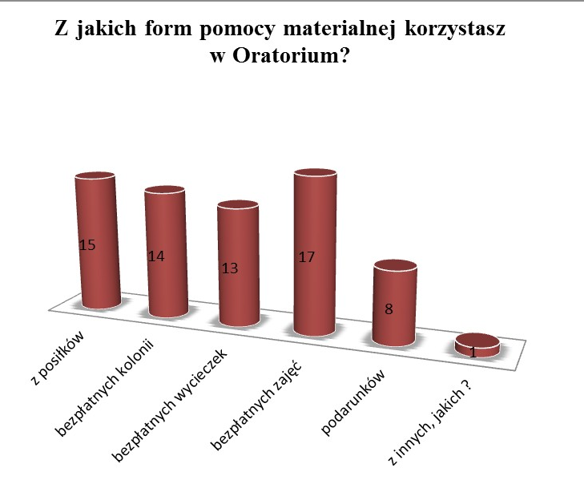
Dzieci w Katolickiej Świetlicy Profilaktyczno- Wychowawczej „Oratorium”
Źródło: "Oratorium"

Slide 11
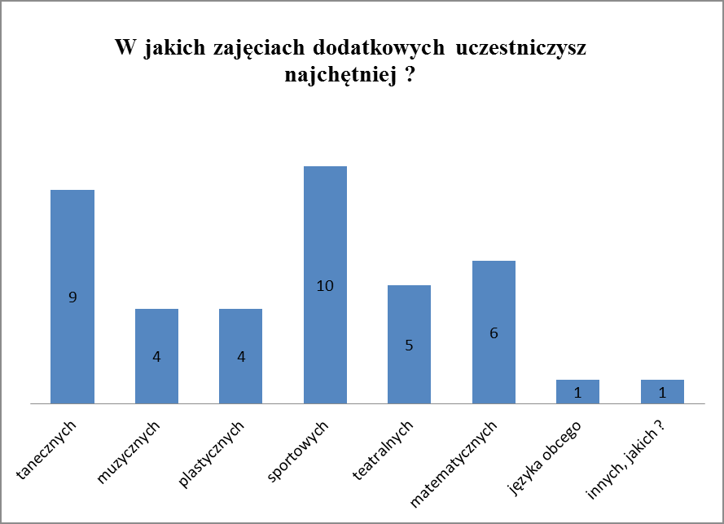
Dzieci w Katolickiej Świetlicy Profilaktyczno- Wychowawczej „Oratorium”
Źródło: "Oratorium"

Slide 12
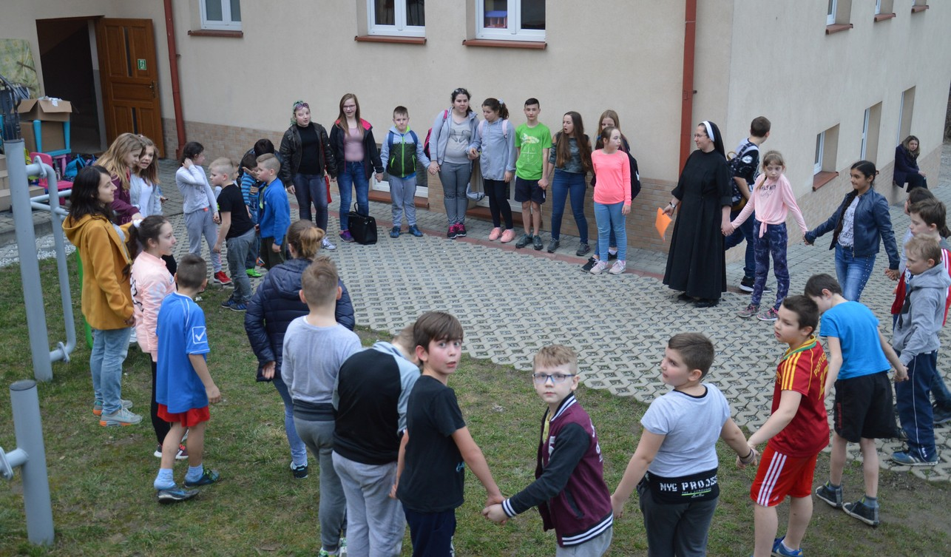
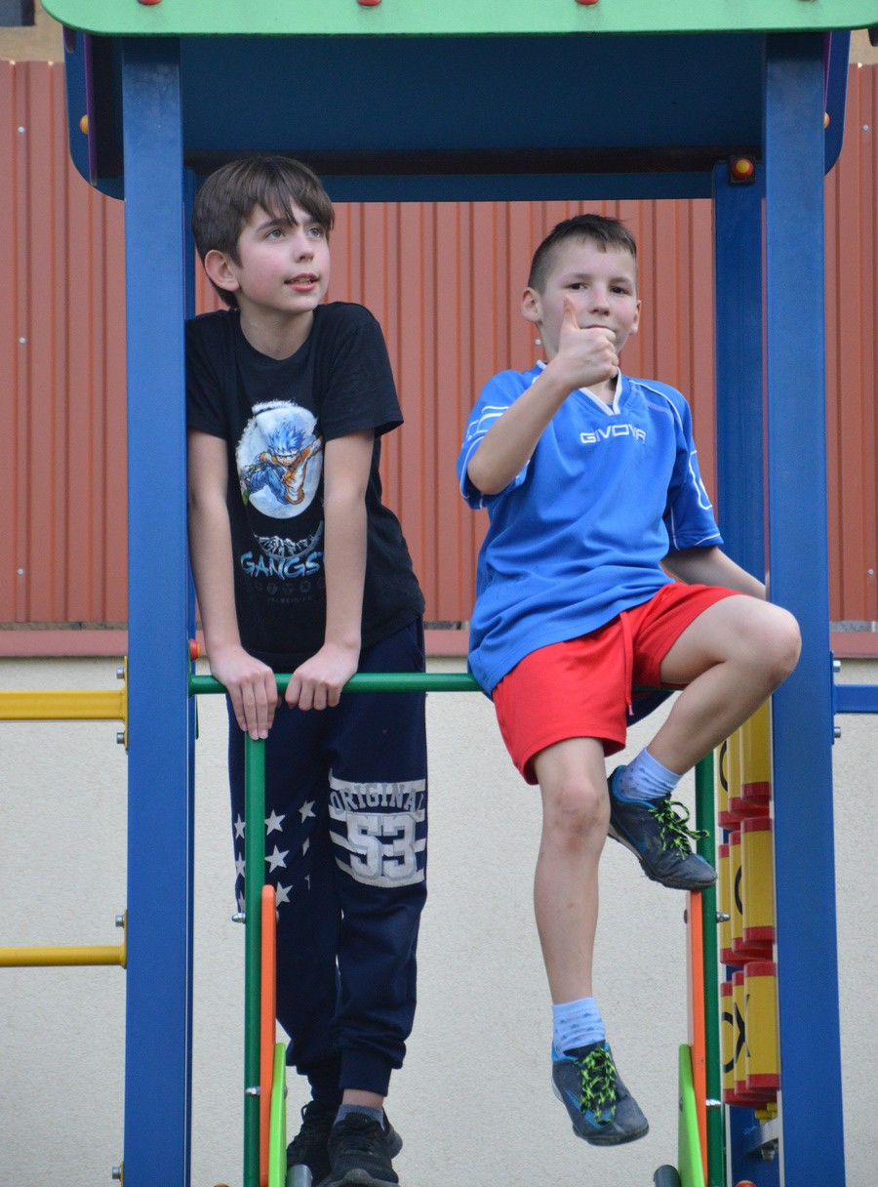
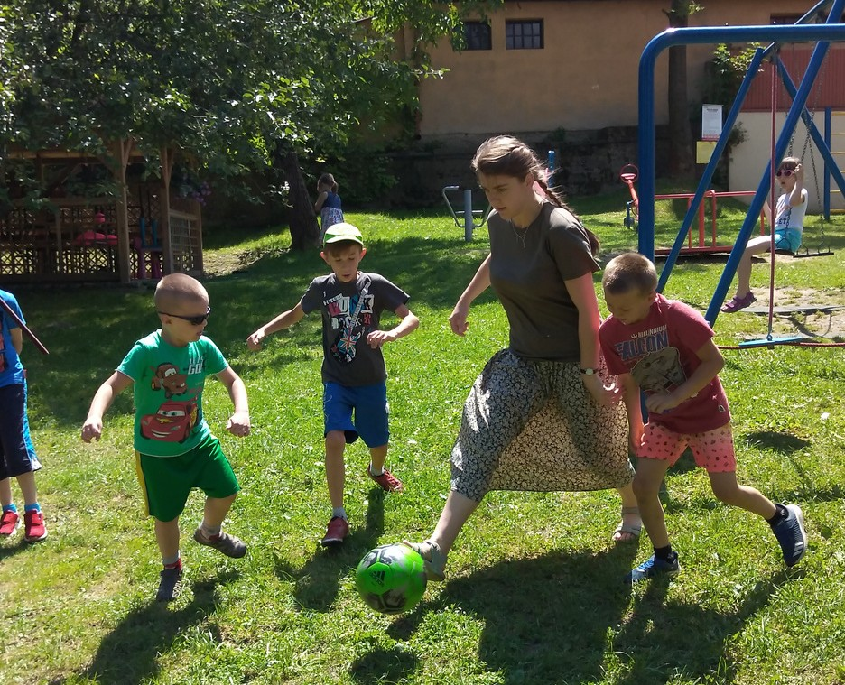
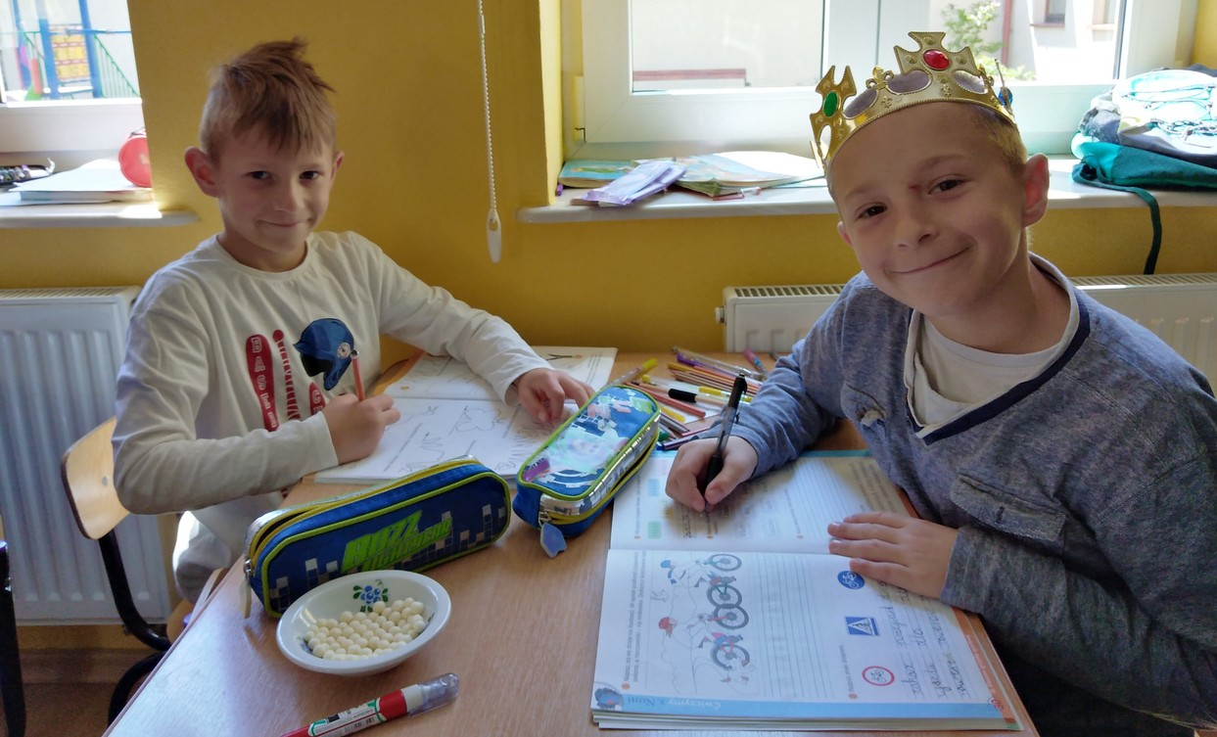
Z życia w Świetlicy "Oratorium"
CODZIENNOŚĆ
Źródło: "Oratorium"

Slide 13
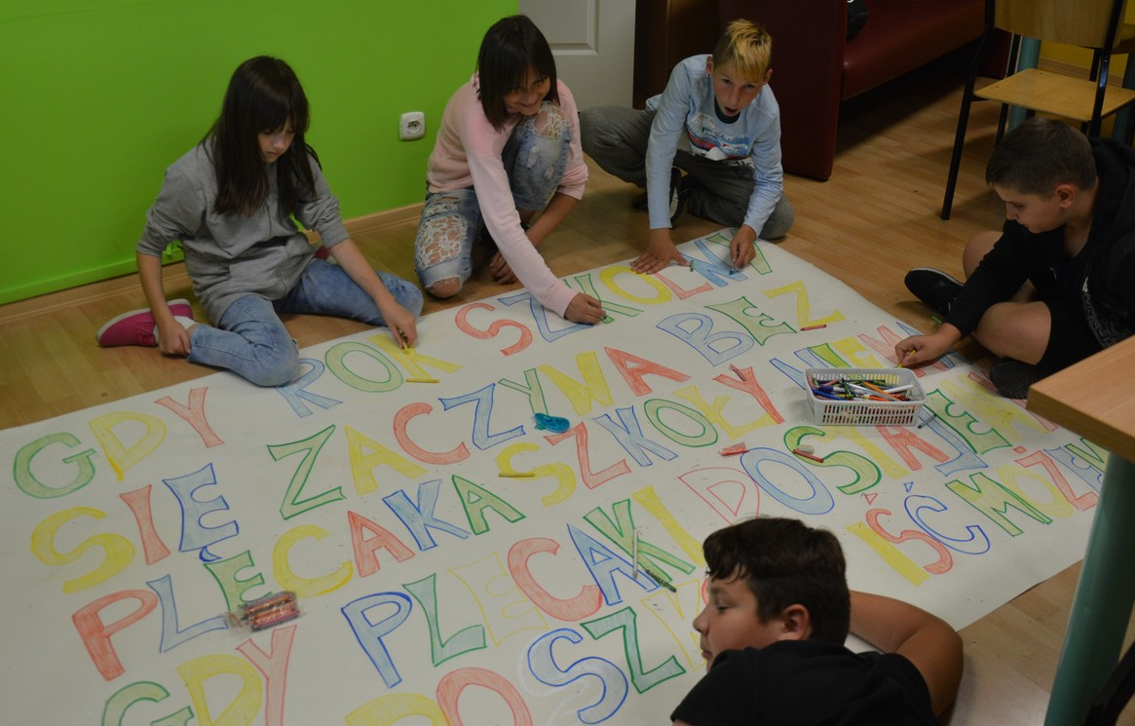
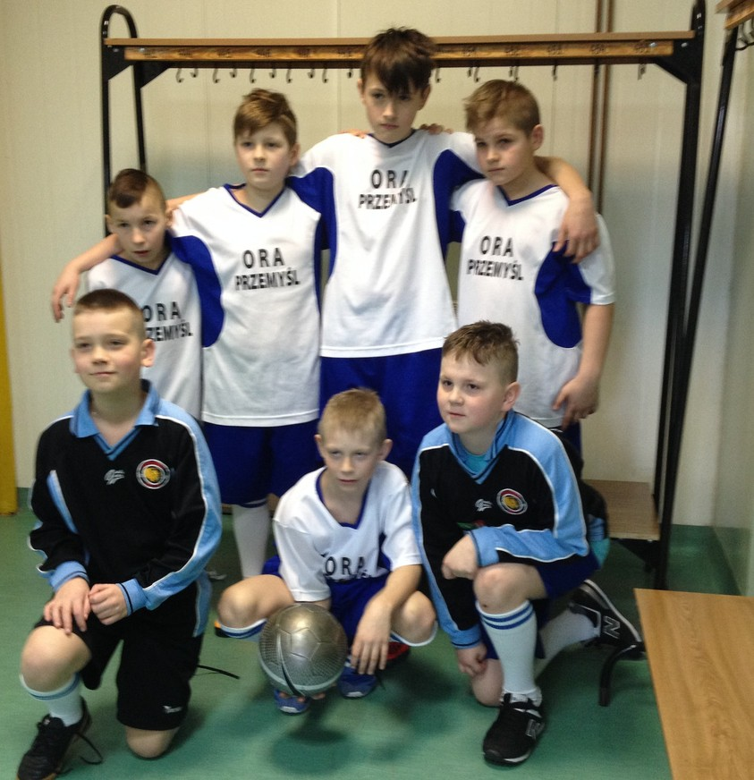
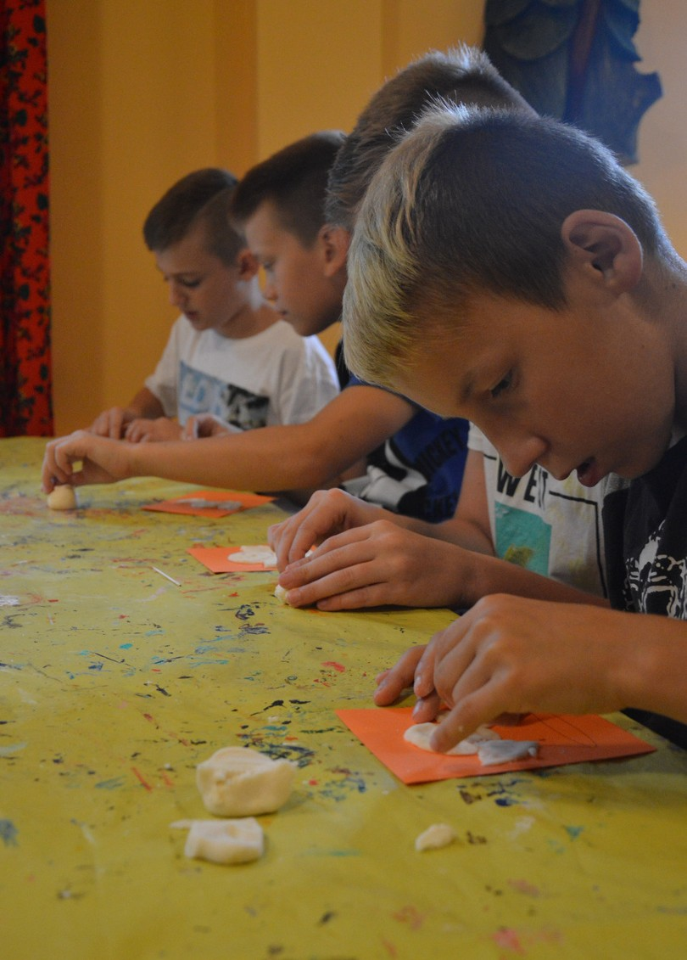
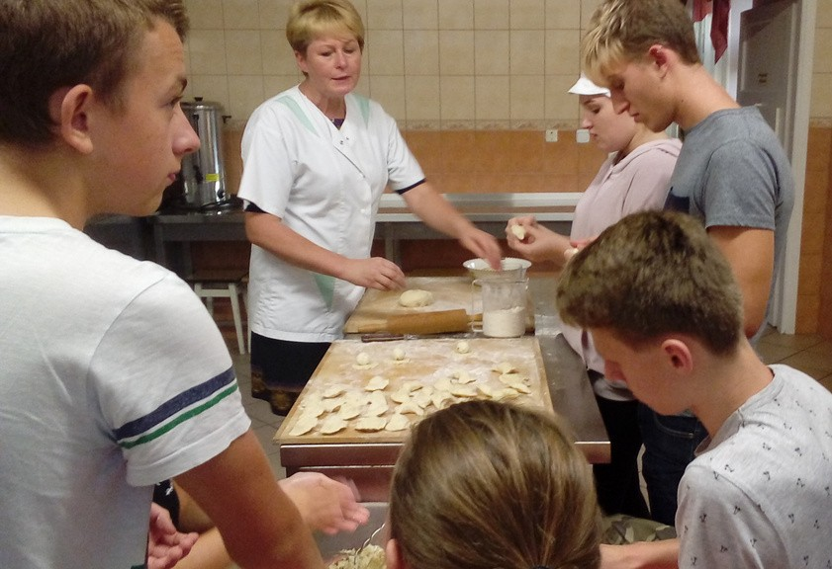
Z życia w Świetlicy "Oratorium"
ROZWÓJ TALENTÓW
Źródło: "Oratorium"

Slide 14
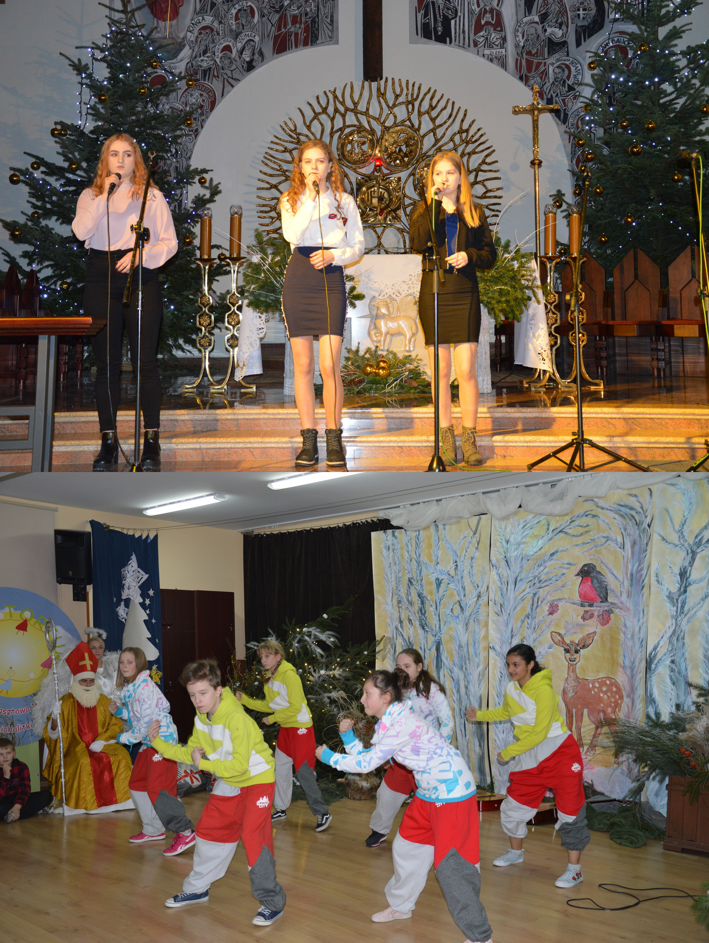
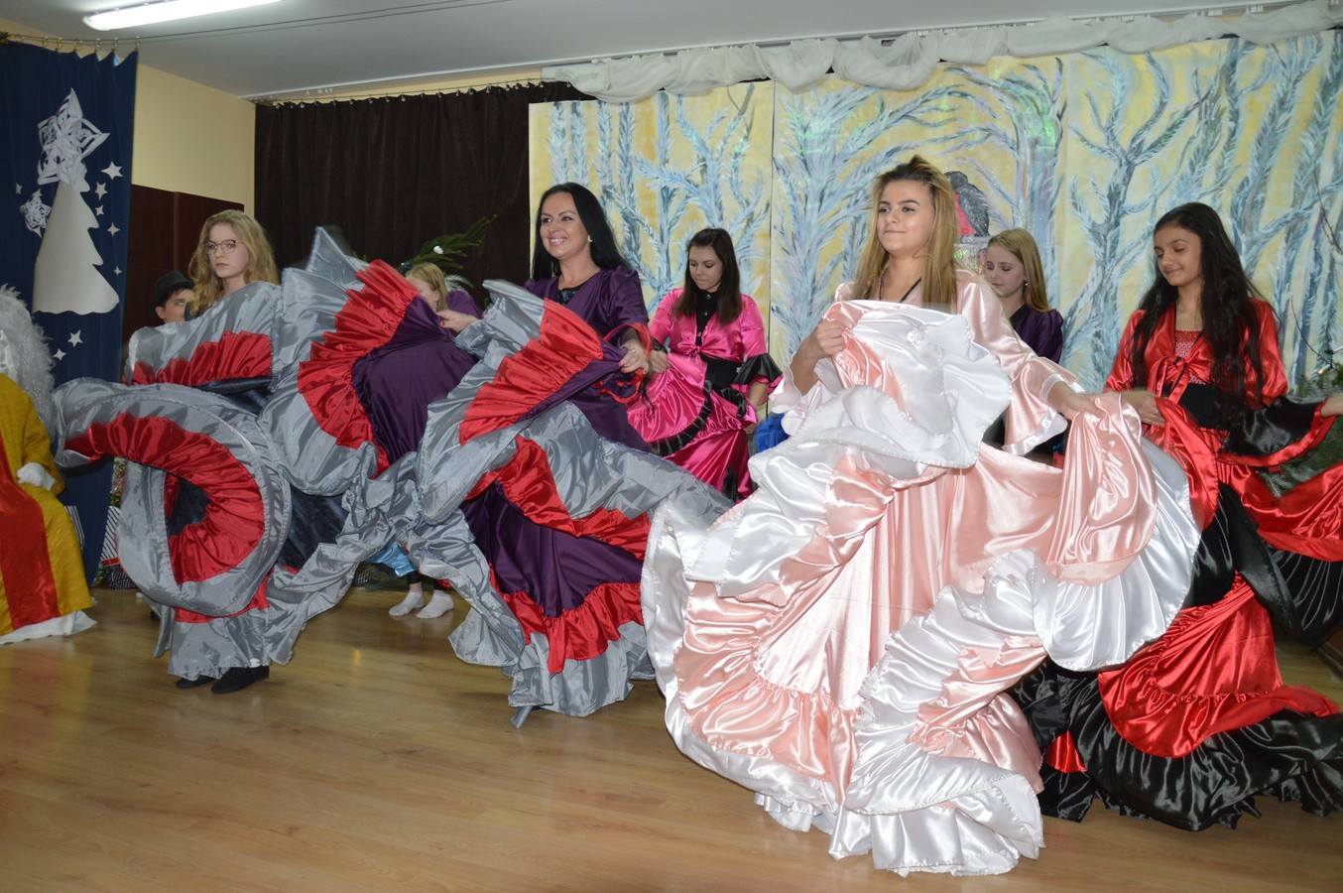
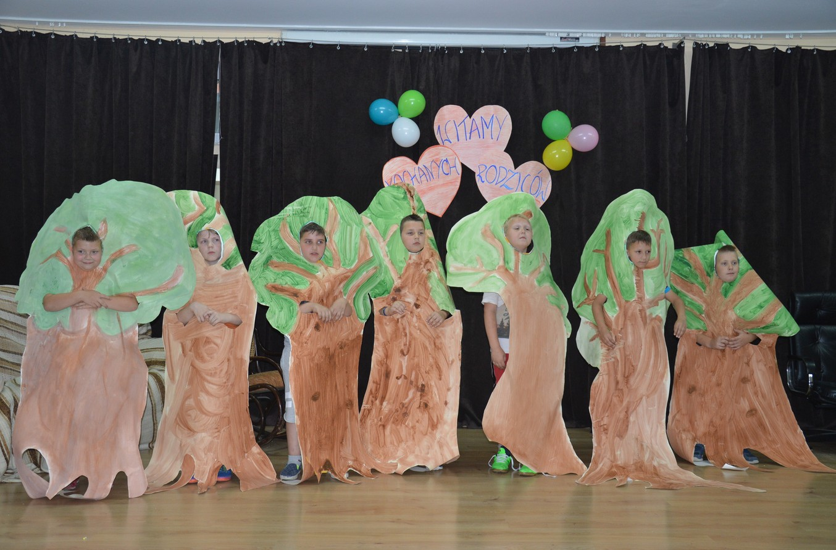
Z życia w Świetlicy "Oratorium"
ROZWÓJ TALENTÓW
Źródło: "Oratorium"

Slide 15
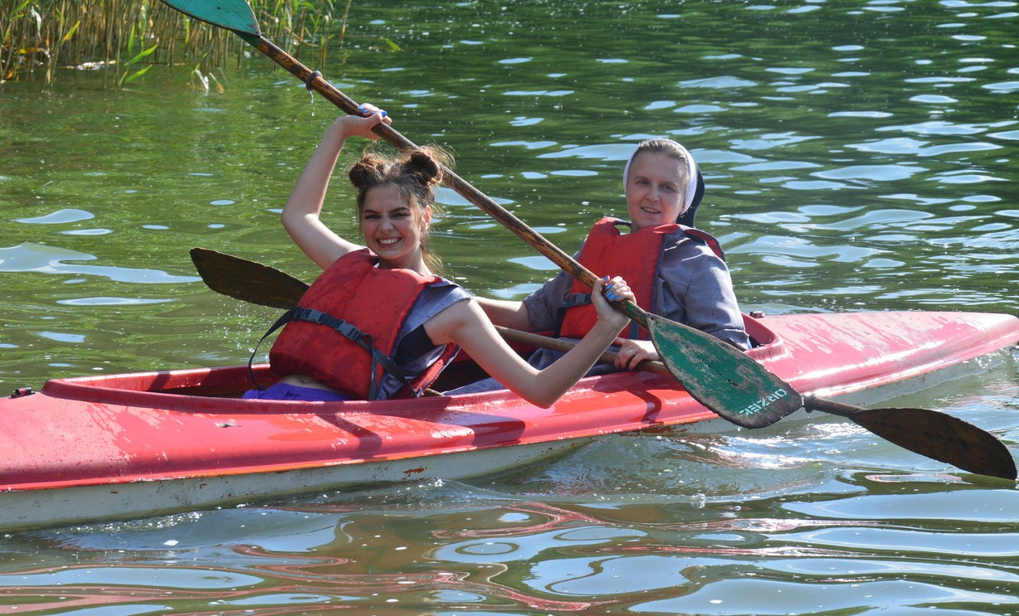
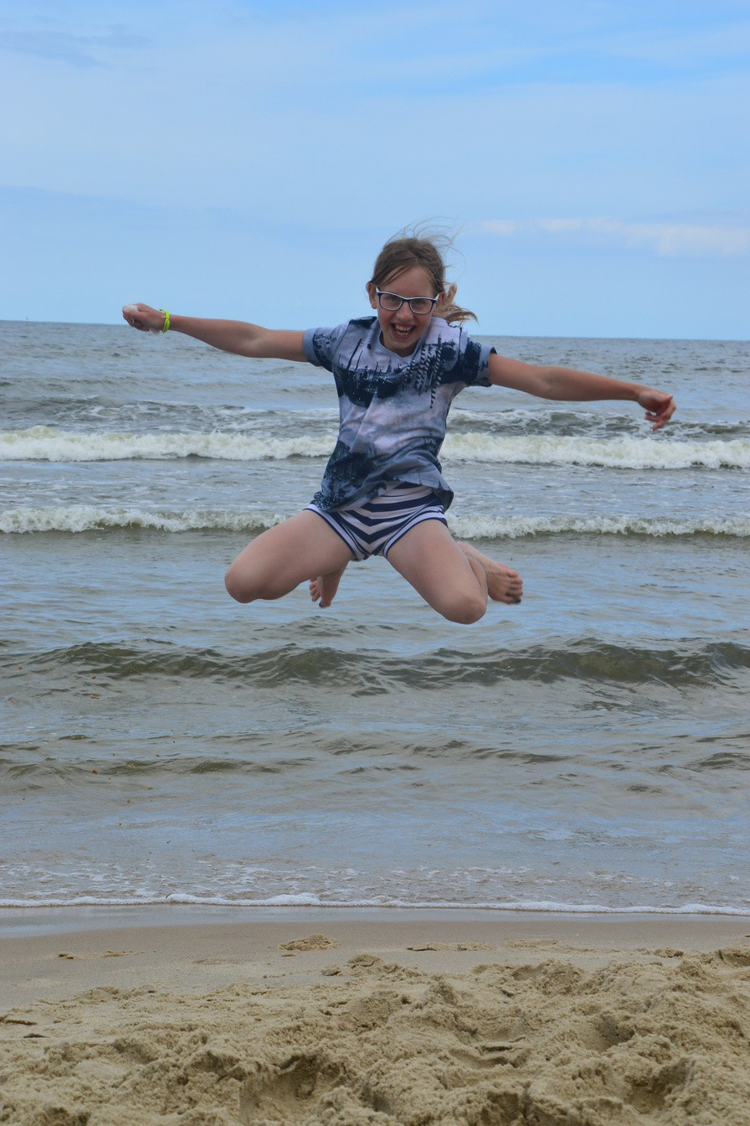
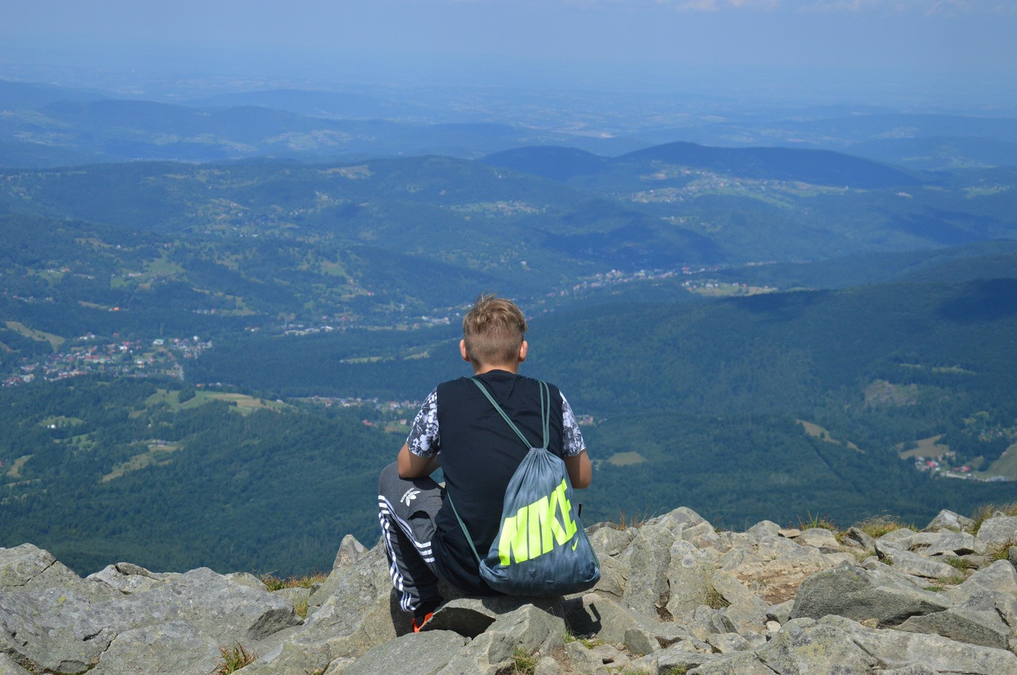
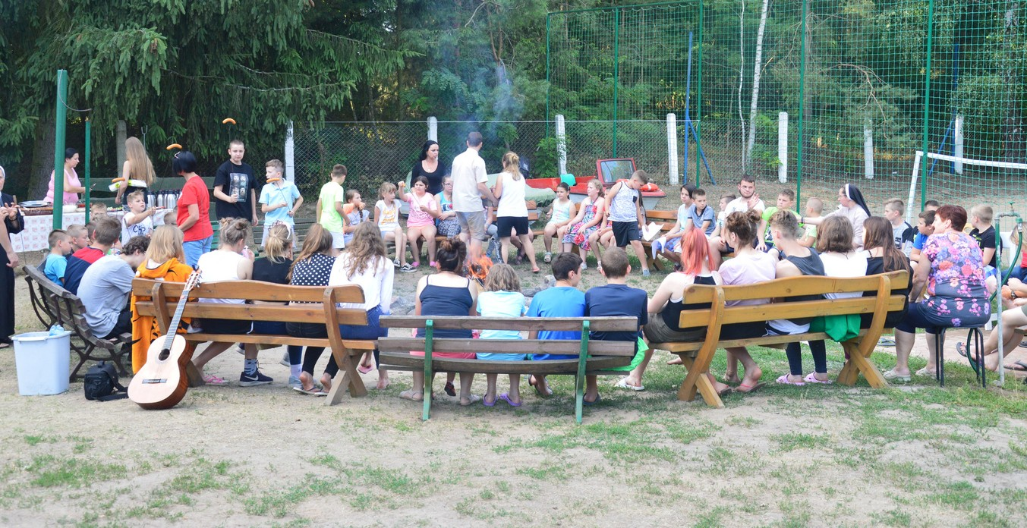
Z życia w Świetlicy "Oratorium"
KOLONIE I WYCIECZKI
Źródło: "Oratorium"

Slide 16
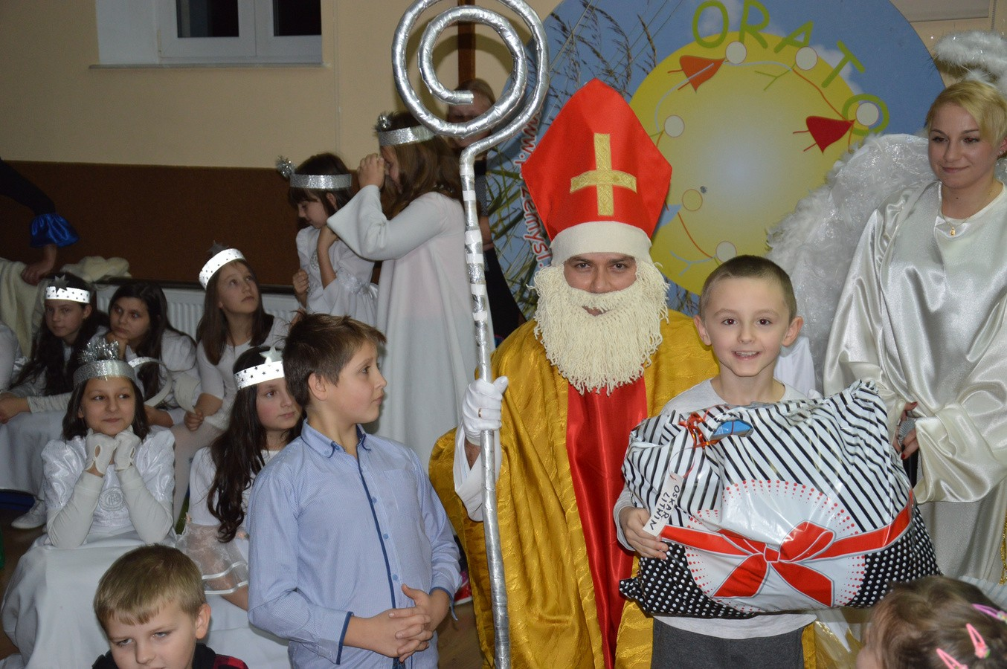
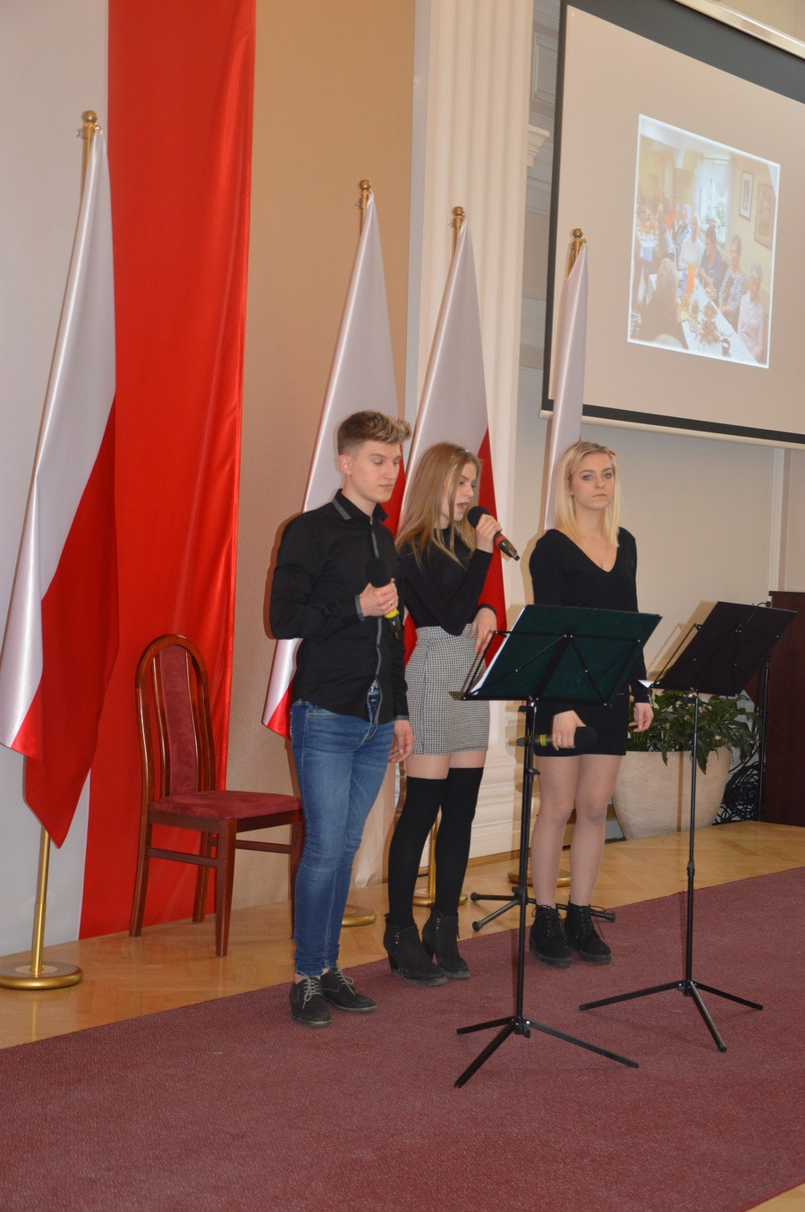
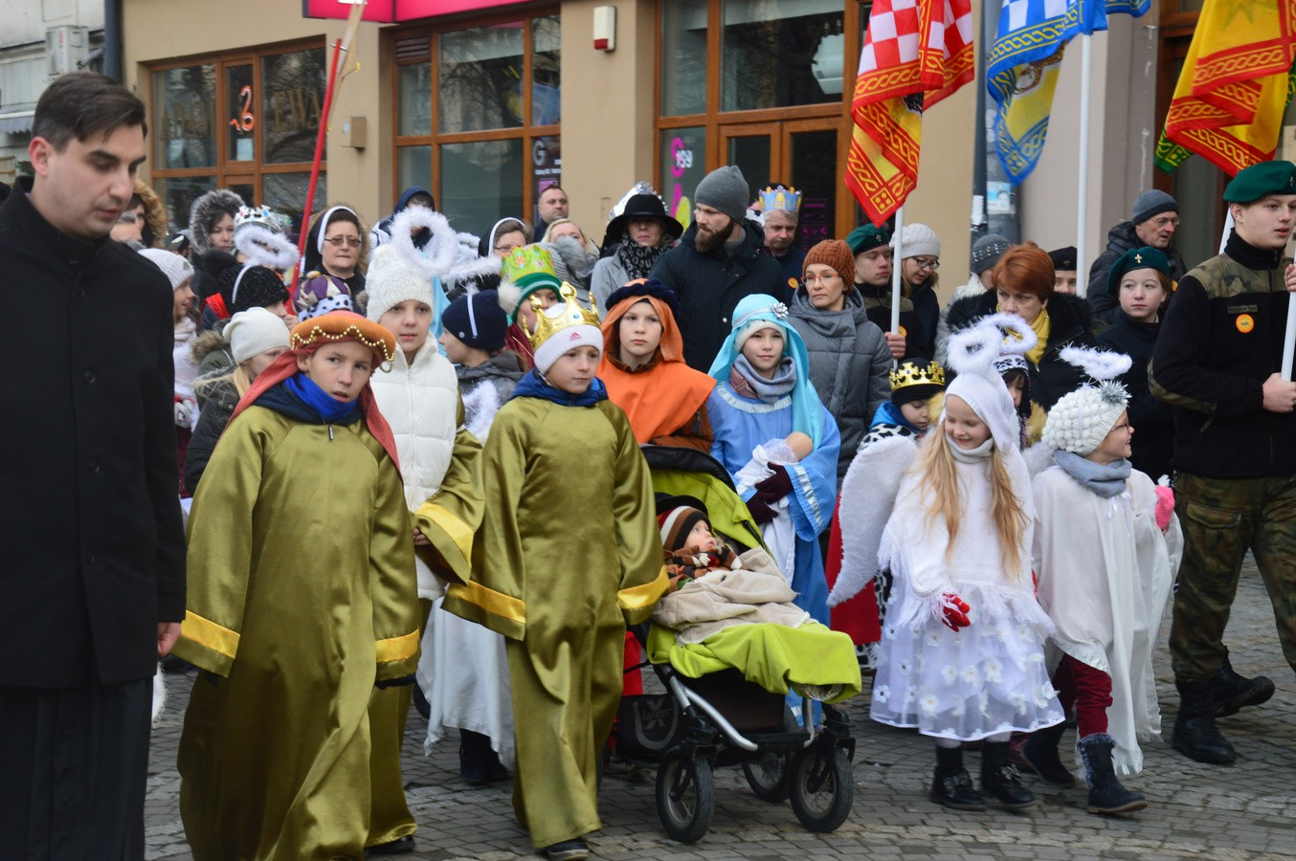
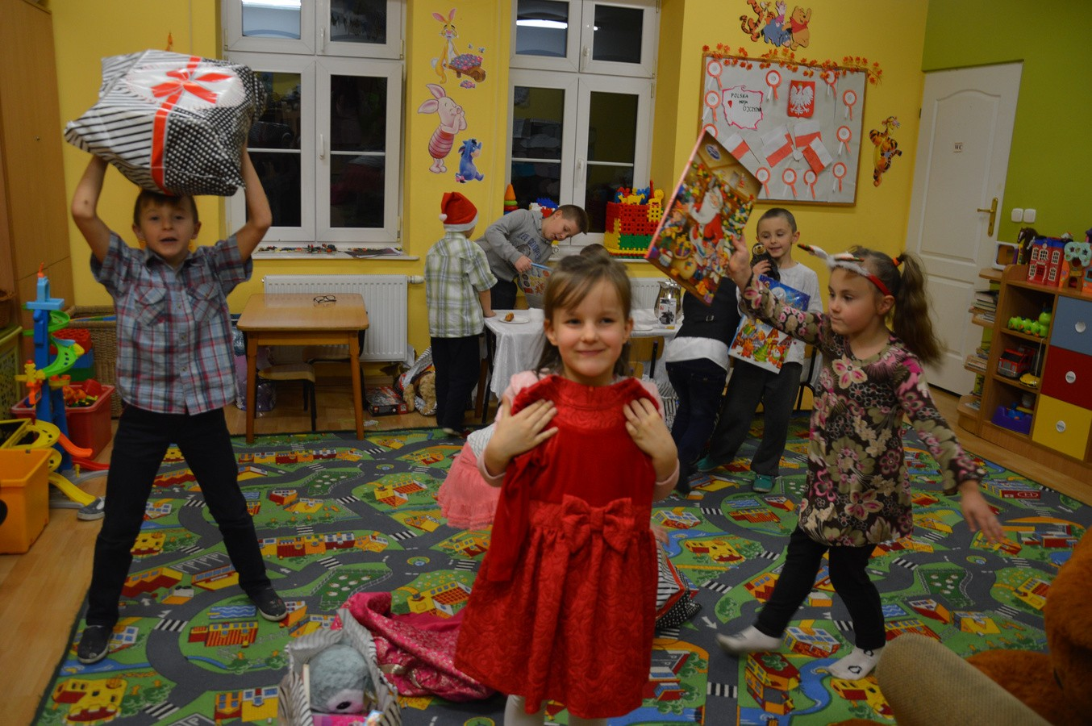
Z życia w Świetlicy "Oratorium"
UROCZYSTOŚCI
Źródło: "Oratorium"

Slide 17
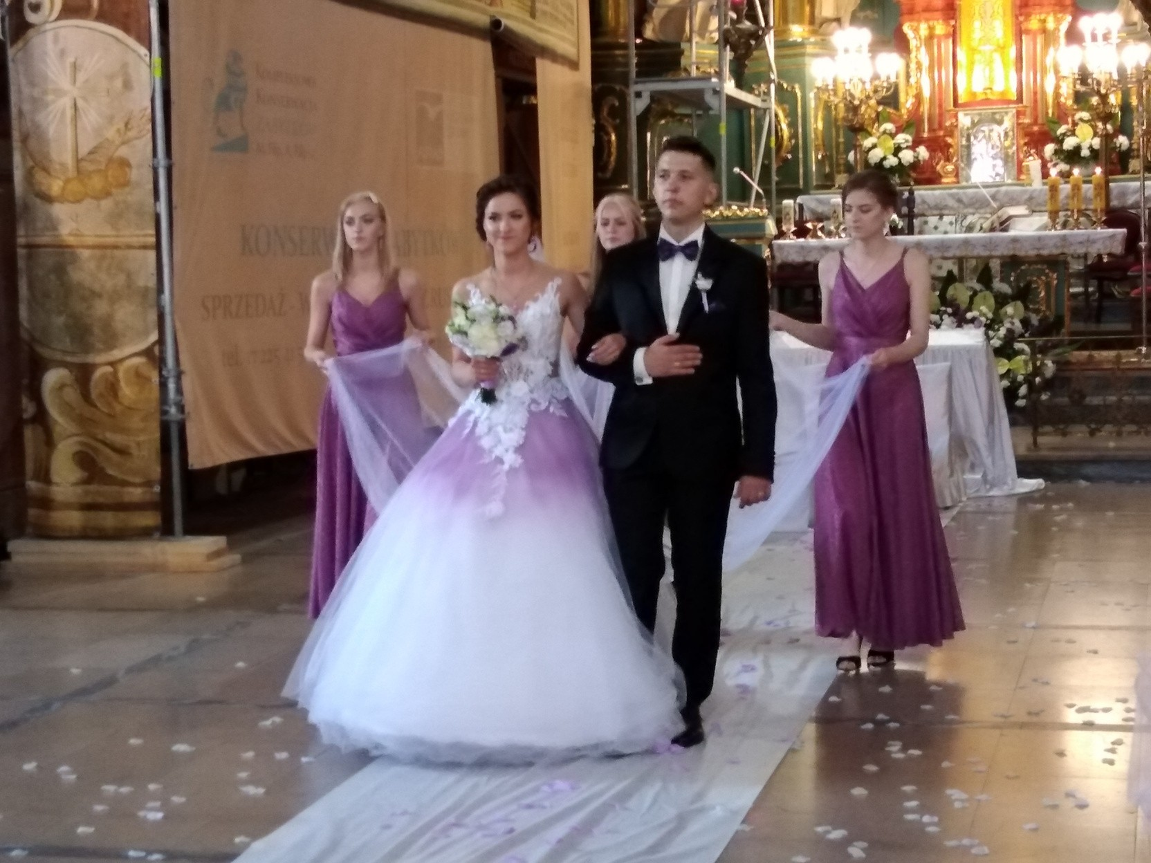
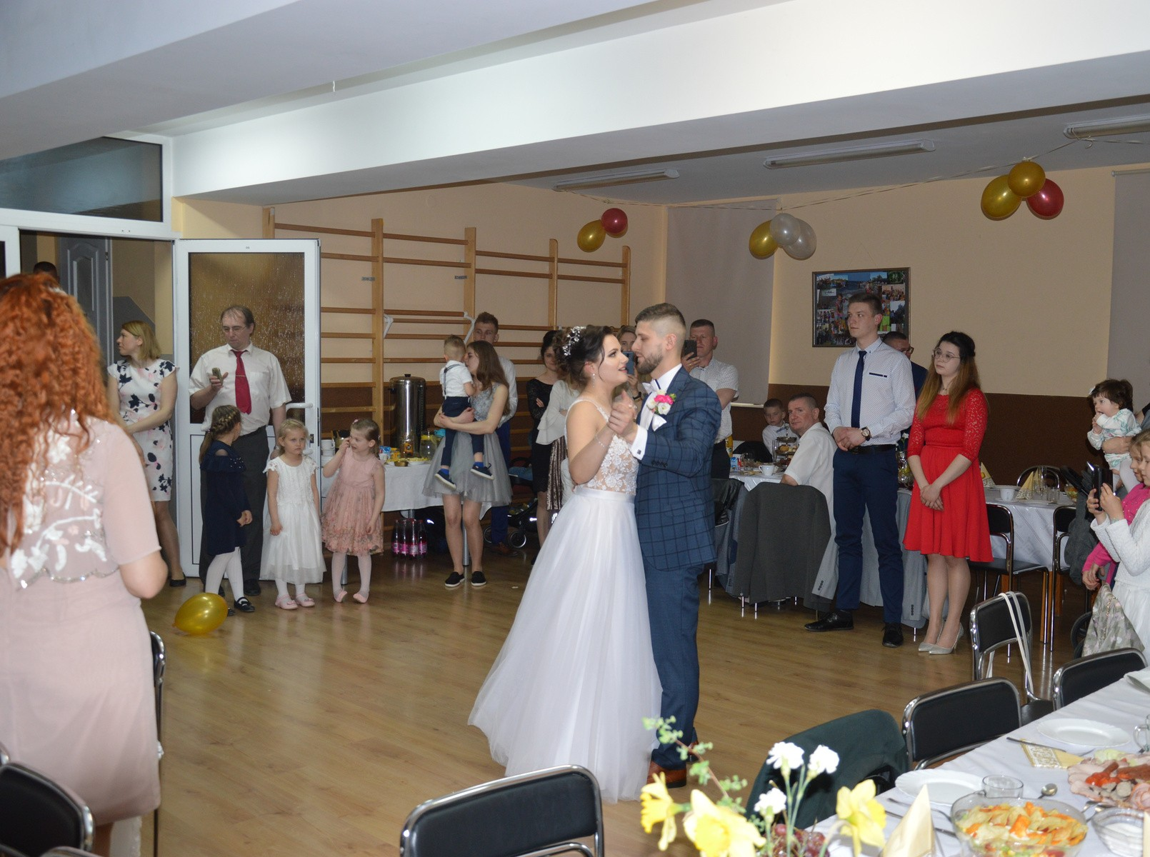
Z życia w Świetlicy "Oratorium"
UROCZYSTOŚCI
Źródło: "Oratorium"

Slide 18
Formy współpracy Urzędu Miasta Przemyśla z organizacjami pozarządowymi
Współpraca finansowa
zlecenie zadań i przekazanie na nie dotacji
wybór organizacji- konkursy umowy
sprawozdanie merytoryczne rozliczenie dotacji
Współpraca pozafinansowa
pomoc merytoryczna w pisaniu projektów,
szkolenia i warsztaty dla wychowawców,
pomoc w znajdowaniu sponsorów, wsparcie, pomoc socjalna dla rodzin

Slide 19
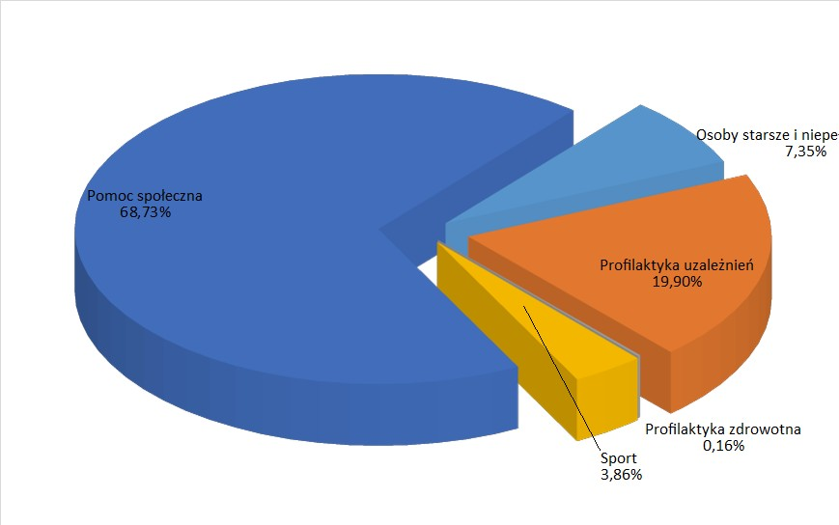
Dotacje z budżetu miasta Przemyśla dla organizacji pozarządowych
Źródło: "UM Przemyśl"

Slide 20
Plany na 2022 rok
Szkolenia dla przyszłych kierowców
Profilaktyka dla seniorów
Integracja działań pomocowych w Przemyślu
wymiana doświadczeń, szkolenia
Bezpieczne wakacje

Slide 21
Źródła:
W prezentacji wykorzystano pracę licencjacką s. mgr Moniki Sudy oraz zdjęcia z Katolickiej Świetlicy Profilaktyczno – Wychowawczej „Oratorium” w Przemyślu.

Slide 22
Dziękuję za uwagę.
Danuta Wiech
Naczelnik Wydziału Spraw Społecznych Urząd Miejski w Przemyślu

